Slide 1

Sejam
bem-vindos!
Laboratório de Eletrônica Analógica
Semestre 2026.2
Prof. Cleber Vinícius R. Almeida
Área de Sistemas Embarcados
Curso de Engenharia Elétrica

Slide 2
Cleber Vinícius Ribeiro de Almeida
Mestre em Engenharia Elétrica (Eletrônica) – M.Sc. Eng.
cleber.almeida@doc.senaicimatec.edu.br

Slide 3
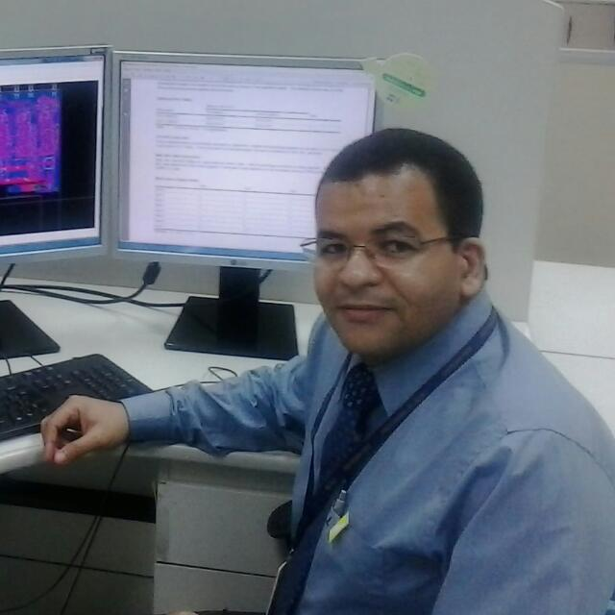

Um pouco sobre mim...
Brasileiro, nascido na cidade de Salvador, Bahia, em 1978;
Técnico em Eletrônica formado pelo Centro Federal de Educação Tecnológica da Bahia – CEFET (1997);
Graduou-se em Engenharia Elétrica (Eletrônica), pela Universidade Federal da Bahia – UFBA (2004);
Mestre em Engenharia Elétrica (Eletrônica) pela UFBA (2007);
Especialista com “MBA Executivo em Gestão de Projetos” pela Faculdade de Tecnologia SENAI CIMATEC (2009);
Doutorando do Programa de Pós-graduação em Eng. Elétrica da UFBA (PPGEE-EP-UFBA)
Participou, durante 02 anos, de vários projetos de pesquisa no Laboratório de Processamento de Sinais (LPS), do Departamento de Engenharia Elétrica da UFBA;
Trabalhou durante 03 anos na Enautec Sistemas Eletrônicos Ltda., no desenvolvimento de Produtos Eletrônicos e Sistemas Inteligentes microcontrolados de alto valor agregado;
A maior parte dos seus trabalhos concentram-se, há 16 anos, em sistemas de aquisição de dados, no processamento digital de sinais e no desenvolvimento de produtos eletrônicos e Sistemas Dedicados baseados em microprocessadores e microcontroladores;
Atualmente é professor do Campus Universitário SENAI CIMATEC do cursos Graduação e Pós-graduação (Especialização); pesquisador da Área de Microeletrônica e Eletrônica Embarcada do SENAI CIMATEC;
Alguns projetos de pesquisa: 1 - Desenvolvimento de Sistema Dedicado para Supervisão de Poços BCP Automatizados da PETROBRAS; 2 - Desenvolvimento de Equipamento para Medição de Vazão Volumétrica de Gases por Ultra-som e 3 - Desenvolvimento de Protótipo para Estimação da Impedância da Malha de Terra para SE’s da COELBA.
Cleber Almeida – M.Sc. Eng.
Contatos:
Telefone: (71) 3462-8449 – Laboratório de Microeletrônica – MEE (Área de Eletrônica Embarcada), SENAI CIMATEC
Celular: (71) 99938-8271 – VIVO (WhatsApp)
Outros e-mails: cleber.vinicius@fieb.org.br / clebervinicius.eng@gmail.com / cleberalmeida@hotmail.com
cleber.almeida@doc.senaicimatec.edu.br/

Slide 4
Nossa disciplina...

Slide 5
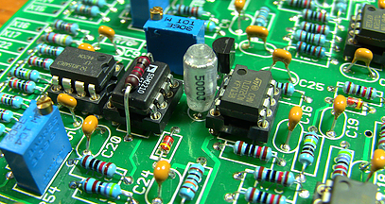
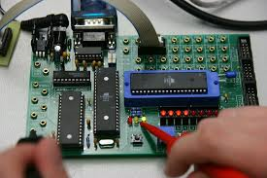
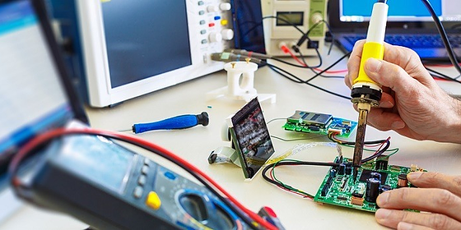
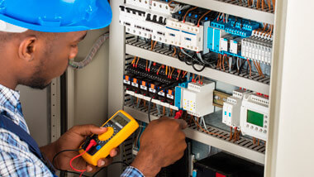
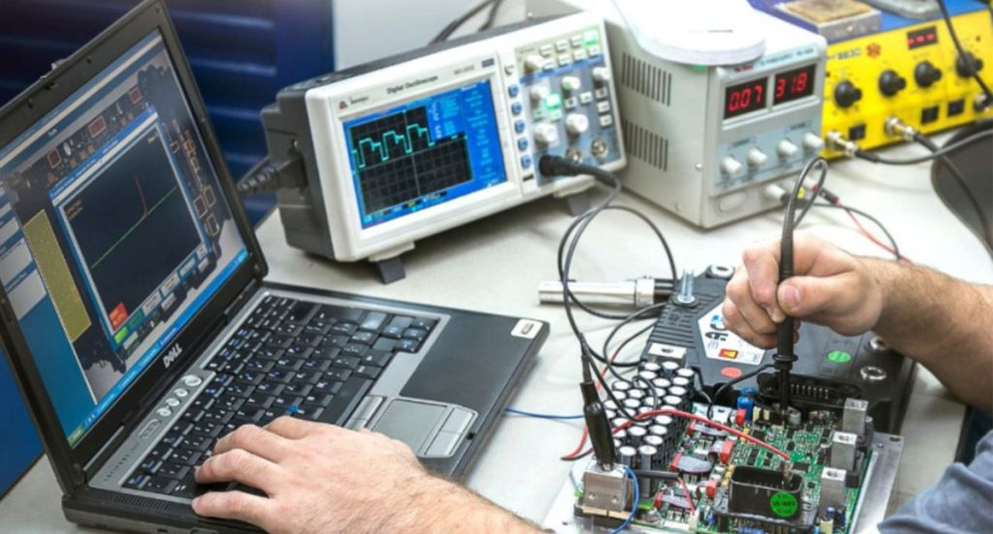
Nossos
OBJETIVOS
Atendimento à demandas associadas à formação acadêmica do discente visando:
Consolidar os conhecimentos teóricos adquiridos ao longo das componentes curriculares “Princípios de Eletrônica Analógica” e “Amplificadores Eletrônicos” e “Filtros Analógicos e Osciladores” por meio de experimentos práticos.
Disponibilizar carga-horária específica e dedicada à realização das aulas práticas destinadas às componentes curriculares anteriores.

Slide 6
Nossos
OBJETIVOS
Assim, o curso tem por objetivo desenvolver no aluno as seguintes habilidades:
Conhecer, selecionar e utilizar corretamente os instrumentos básicos de um laboratório de eletrônica.
Montar e testar circuitos eletrônicos, gerando sinais de estímulo nas entradas e medindo e interpretando adequadamente os sinais de saída.
Reconhecer e aplicar os dispositivos semicondutores básicos, tomando por base suas características, configurações e modos de operação.

Slide 7
Nossa
EMENTA
Em consonância com a Ementa desta componente curricular, o conteúdo do curso abordará os seguintes temas:
Introdução aos equipamentos do Laboratório de Eletrônica
Aplicação das Normas de Trabalho no Ambiente
Laboratorial e Regras de Boa Conduta
Utilização dos Equipamentos do Laboratório de Eletrônica
Experimentação de Dispositivos Semicondutores: diodos, TBJ e FETs

Slide 8
Nossa
EMENTA
Em consonância com a Ementa desta componente curricular, o conteúdo do curso abordará os seguintes temas:
Experimentação de Amplificadores
Experimentação de Temporizadores e Osciladores
Experimentação de Filtros Ativos
Experimentação de Simulador de Redes Passivas utilizando AMP-OPs

Slide 9
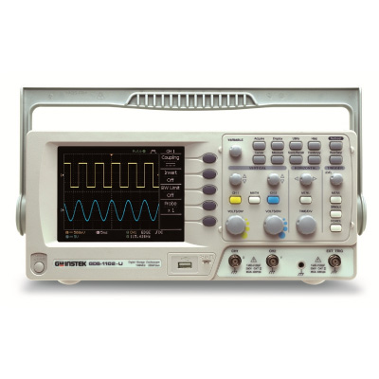
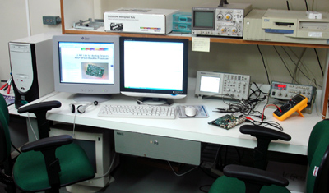
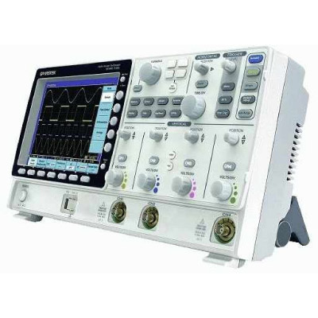
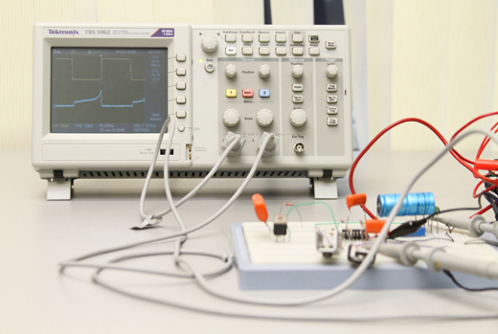
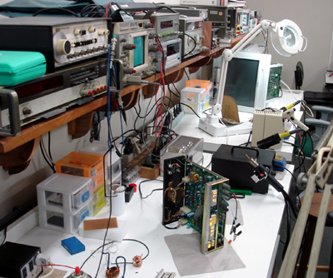
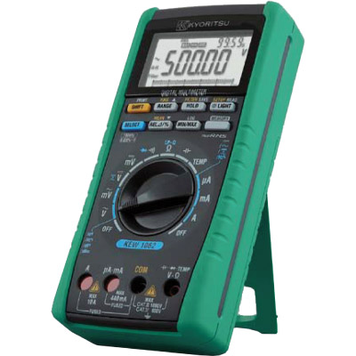
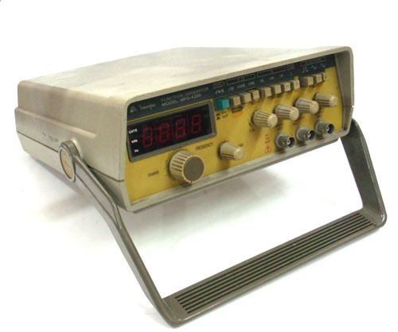
Nossa
EMENTA
Em consonância com a Ementa desta componente curricular, o conteúdo do curso abordará os seguintes temas:
Equipamentos do Laboratório de Eletrônica.

Slide 10
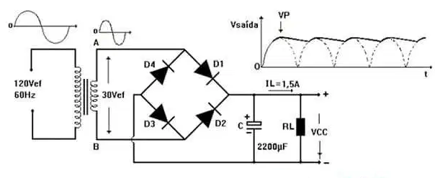
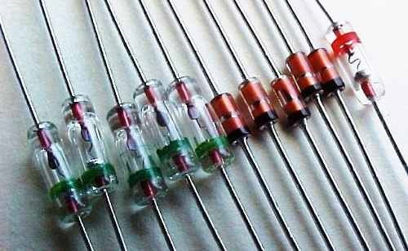
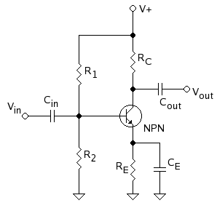
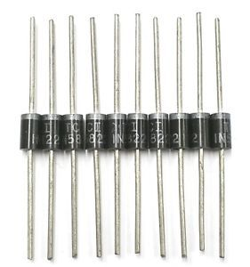
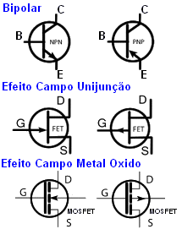
Nossa
EMENTA
Em consonância com a Ementa desta componente curricular, o conteúdo do curso abordará os seguintes temas:
Experimentos com Dispositivos Semicondutores: Diodos, TBJ e FETs.

Slide 11
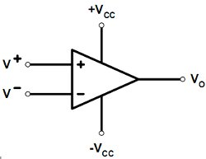
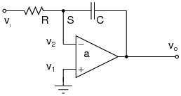
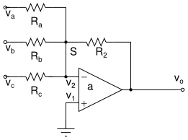
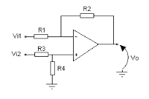
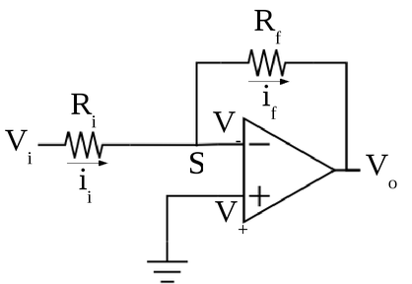
Nossa
EMENTA
Em consonância com a Ementa desta componente curricular, o conteúdo do curso abordará os seguintes temas:
Experimentos com Amplificadores Operacionais (AMP-OP).

Slide 12
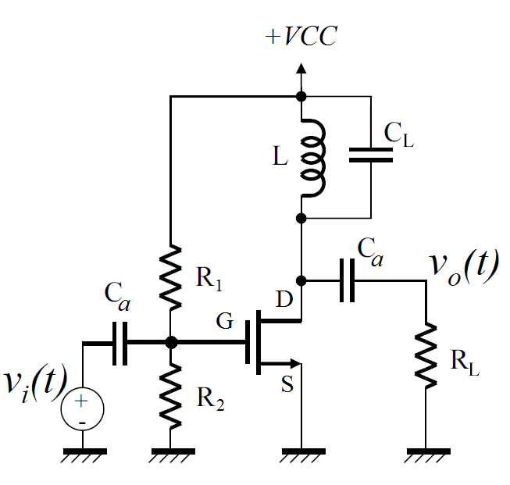
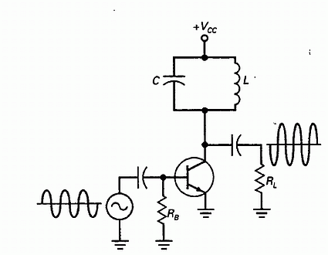
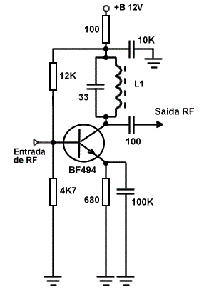
Nossa
EMENTA
Em consonância com a Ementa desta componente curricular, o conteúdo do curso abordará os seguintes temas:
Experimentos com Amplificadores.

Slide 13
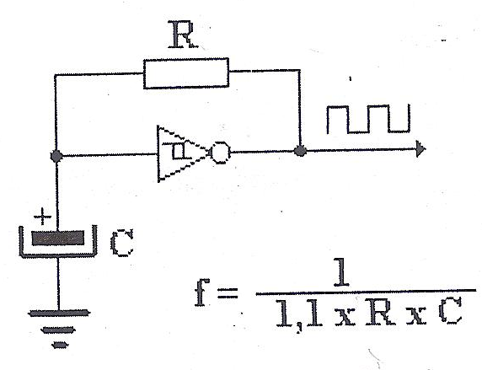
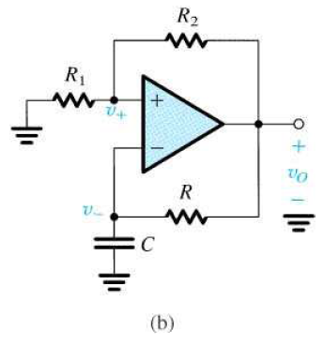
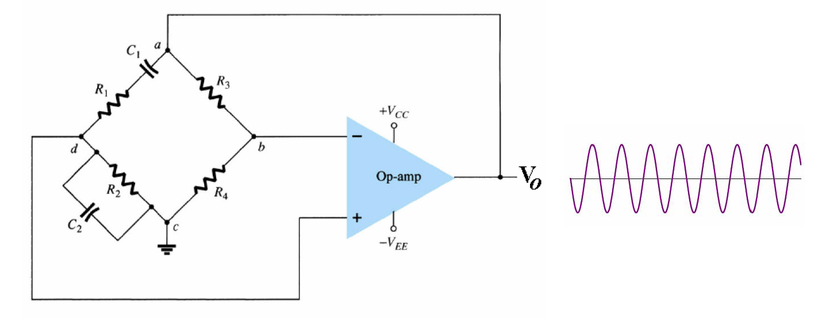
Nossa
EMENTA
Em consonância com a Ementa desta componente curricular, o conteúdo do curso abordará os seguintes temas:
Experimentos com Temporizadores e Osciladores.
.

Slide 14
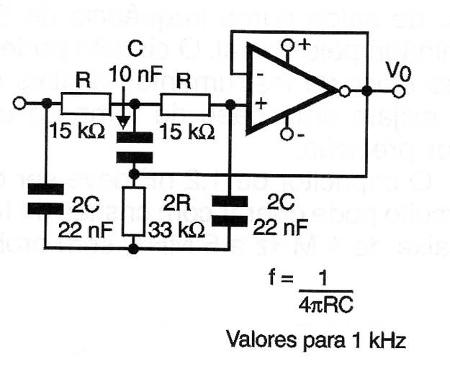
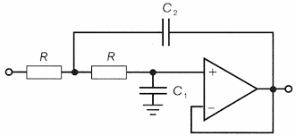
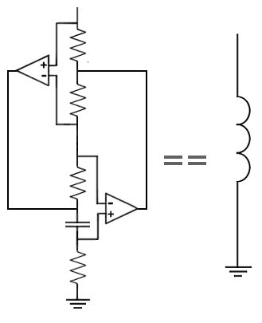
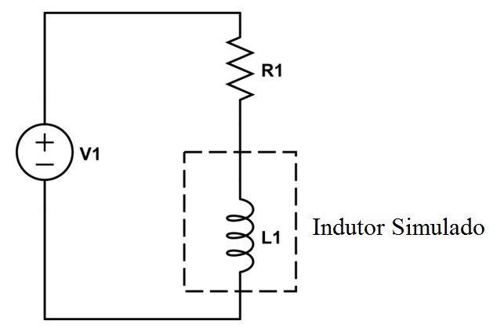
Nossa
EMENTA
Em consonância com a Ementa desta componente curricular, o conteúdo do curso abordará os seguintes temas:
Experimentos com Filtros Ativos e Simulação de Redes Passivas utilizando AMP-Ops.
.

Slide 15
Competências que vamos
DESENVOLVER
Assim, o curso tem por objetivo desenvolver no aluno as seguintes habilidades:
Conhecer, selecionar e utilizar corretamente os instrumentos básicos de um laboratório de eletrônica.
Montar e testar circuitos eletrônicos, gerando sinais de estímulo nas entradas e medindo e interpretando adequadamente os sinais de saída.
Reconhecer e aplicar os dispositivos semicondutores básicos, tomando por base suas características, configurações e modos de operação.

Slide 16
Competências que vamos
DESENVOLVER
Em GERAL:
Utilizar ciências básicas, aplicadas e computacionais na modelagem de fenômenos.
Desenvolver raciocínio analítico para resolução de problemas.
Investigar e realizar experimentos com vistas à produção de conhecimento.

Slide 17
Pré-requisitos...

Slide 18
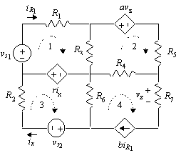
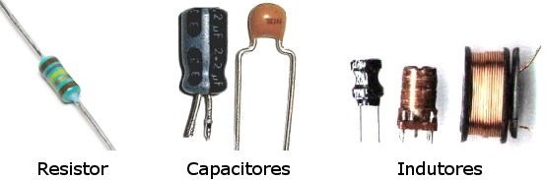
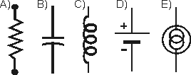
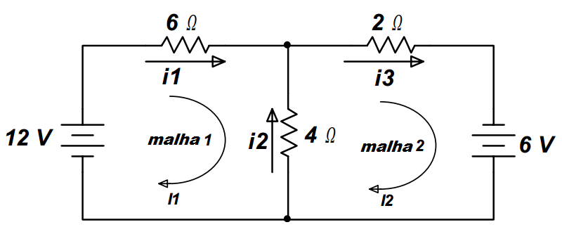
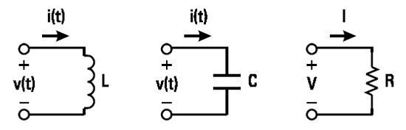
Nossos
PRÉ-REQUISITOS
Alguns pré-requisitos...
Visando melhor absorção do conteúdo do curso, são necessários, por parte do aluno, conhecimentos prévios referentes à:
Dispositivos Elétricos (Resistores, Indutores e Capacitores)...
Análise de Circuitos Elétricos em CC...
Dispositivos Semicondutores e suas Aplicações...
Filtros, Amplificadores e Osciadores...

Slide 19






Nossos
PRÉ-REQUISITOS
Alguns pré-requisitos...
Visando melhor absorção do conteúdo do curso, são necessários, por parte do aluno, conhecimentos prévios referentes à:
Inglês Técnico, para consulta à literatura e material nessa língua...

Slide 20
Nossa Metodologia...

Slide 21
Nossa
METODOLOGIA
O conteúdo do curso será ministrado na modalidade presencial, por meio de:
Aulas teóricas expositivas: utilizando projetor multimídia e quadro branco pertencentes à infraestrutura das salas de aula disponíveis do SENAI CIMATEC.
Aulas com simulações: utilizando ferramentas computacionais instaladas nos computadores pertencentes à infraestrutura dos laboratórios disponíveis no SENAI CIMATEC.
Aulas práticas: realizadas utilizando os instrumentos, equipamentos, ferramentas, insumos, computadores ou quaisquer outros itens constituintes da infraestrutura dos laboratórios disponíveis no SENAI CIMATEC. No caso, do “Laboratório de Eletrônica”, do CIMATEC 2, 1º andar (em frente à “Planta Piloto de Montagens Automatizadas” da “Área de Eletrônica Embarcada”).

Slide 22
Nossa
METODOLOGIA
Ferramentas Computacionais para Simulação Elétrica
Spice Opus (shareware)
LTSpice (shareware) – Utilizado nesse curso.
Download: https://www.analog.com/en/design-center/design-tools-and-calculators/ltspice-simulator.html#
Tutorial em texto (português): https://portal.vidadesilicio.com.br/ltspice-primeiros-passos/
Tutorial em vídeo no Youtube (português): https://www.youtube.com/watch?v=qkHkxBZ69Dk
Proteus – Utilizado no curso
MicroCap
Orcad
Smash – Dolphin Integration

Slide 23

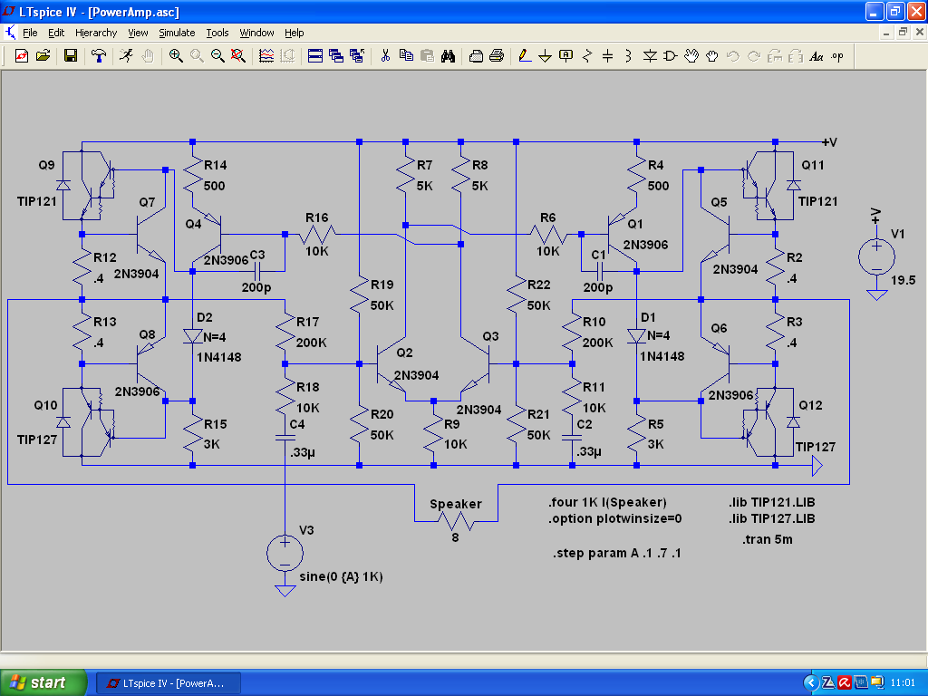
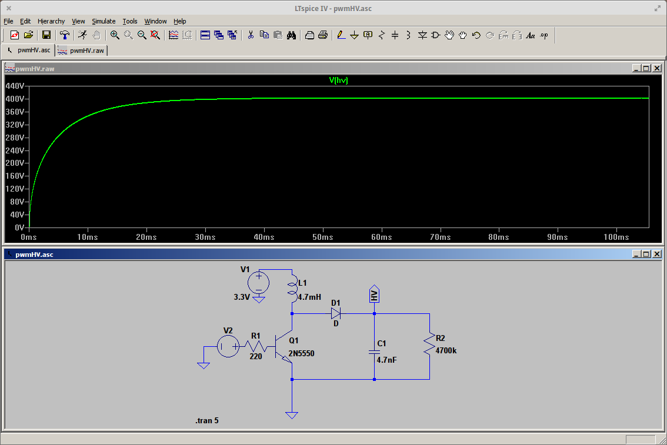
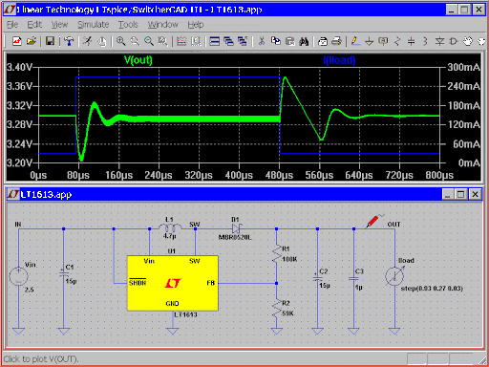
Nossa
METODOLOGIA
Ferramentas Computacionais para Simulação Elétrica

Slide 24
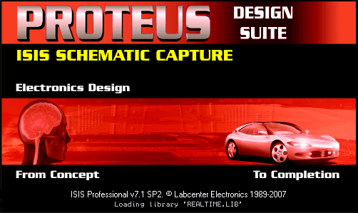
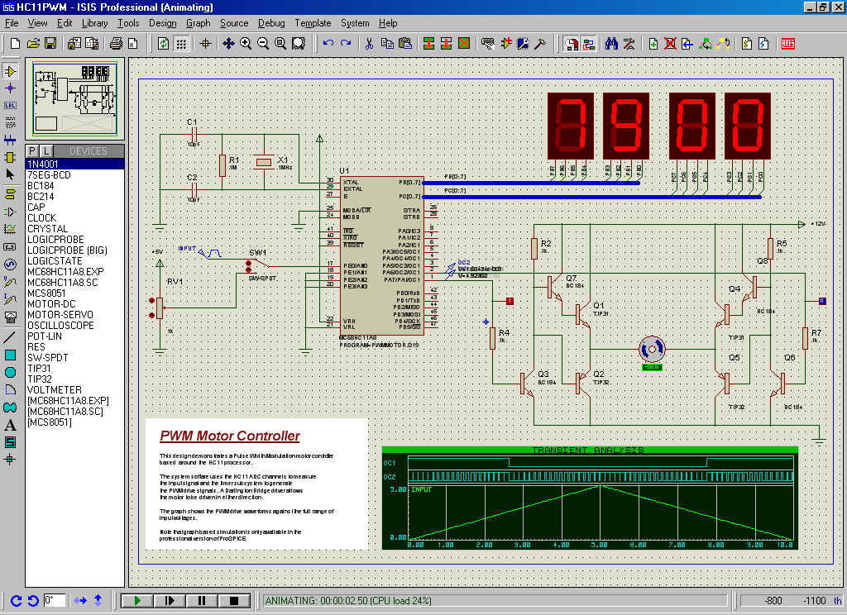
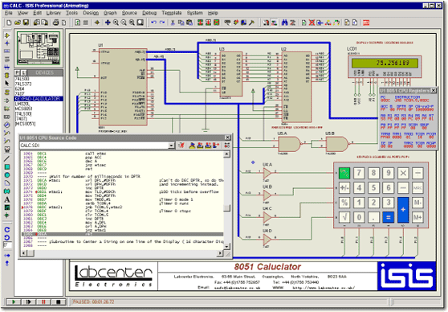
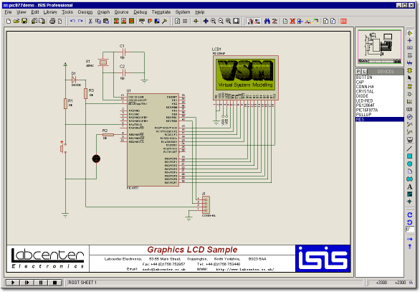
Nossa
METODOLOGIA
Ferramentas Computacionais para Simulação Elétrica

Slide 25
Nossa
METODOLOGIA
Ferramentas Computacionais para Simulação Elétrica
Um simulador é uma excelente ferramenta, desde que o usuário domine os circuitos que está simulando.
Nenhum simulador substitui o conhecimento e a compreensão teórica dos fenômenos envolvidos nos circuitos elétricos e eletrônicos.

Slide 26
Nossa
METODOLOGIA
Atividades Extraclasse
Estudo do conteúdo, realização de exercícios de listas, livros e provas antigas, desenvolvimento de projetos de circuitos para laboratório;
É FUNDAMENTAL QUE O ALUNO EXERCITE FORA DE AULA O CONTEÚDO VISTO AO LONGO DO SEMESTRE!
Tudo parece simples quando o professor faz em aula: a complexidade da análise ou do projeto somente é percebida quando o aluno tenta fazer sozinho.
Engenharia exige autonomia: aprendam a estudar por si, buscar informação complementar, planejar atividades, etc.
É igualmente importante que o aluno complemente seu aprendizado através de outras fontes de informação (livros, manuais, periódicos, internet, etc.).

Slide 27
Nosso Semestre...

Slide 28
Nosso
CRONOGRAMA
Programação do Semestre
Carga-Horária: 30 horas ou 36 horas-aula de 50 min
Encontros: 01 (um) encontro semanal: às quartas-feiras, das 18:30 às 20:10 (100 min).
Duração de cada encontro: 100 min ou 2 horas-aula de 50 min cada.
Total de encontros: 18 (=36/2)
Início das Aulas: 05/08/2026 (quarta-feira).
Término das Aulas: 02/12/2026 (quarta-feira).

Slide 29
Nosso
CRONOGRAMA
Programação do Semestre
Feriados/Recessos:
Não se aplica – Não haverá quaisquer feriados nas quartas-feiras, no semestre de 2026.2.
Local dos encontros para as aulas teóricas: As aulas serão presenciais e realizadas no Laboratório Didático de Eletrônica (CIMATEC 2, 1º andar).
Horário de Atendimento Extraclasse: Definido previamente com o discente, por meio de envio de solicitação por e-mail e/ou WhatsApp.

Slide 30
Contatos Remotos...

Slide 31
Contatos
Remotos
Fique atento ao Canvas. Lá manteremos contato sobre as principais informações da nossa disciplina.
Ingresse pontualmente na aula. Atrasos atrapalham a dinâmica da aula e pode comprometer o andamento da disciplina.
Os materiais da disciplina poderão ser acessados no ambiente da disciplina no Canvas.

Slide 32
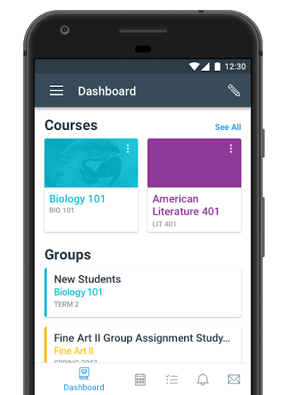


Contatos
Remotos
Baixe o app Canvas Student! Essa é a nossa plataforma para apoio às aulas ao longo do semestre.
DISPONÍVEL EM:

Slide 33
Sistema de Avaliações

Slide 34
Sistema de
Avaliações
Unidade
Peso
2ª chamada
Avaliação 1
25%
O aluno que não comparecer no dia da avaliação deverá abrir requerimento com o documento comprobatório de justificativa, em até 48 horas corridas, após a aplicação da prova.
1 (uma) avaliação unificada
Todo conteúdo do semestre
Ocorrerá conforme calendário acadêmico
Avaliação 2
25%
Avaliação 3
30%
EDAG
20%
O EDAG não possui 2ª chamada

Slide 35
Segunda Chamada
09/12 (quarta-feira)
O aluno que não comparecer no dia da avaliação deverá abrir requerimento com o documento comprobatório de justificativa, em até 48 horas corridas, após a aplicação da prova.
Estudantes que faltarem mais de uma avaliação, uma vez deferidos os requerimentos, realizará a Segunda Chamada Unificada e esta substituirá todas as unidades sem nota, exceto EDAG.
Horário de Aplicação
Diurno: 8h
(Disciplinas ofertadas entre às 7h10 até 18h20)
Noturno: 18h30
(Disciplinas ofertadas entre 18h30 e 22h)
Avaliação de Segunda Chamada Unificada deve contemplar todas as competências desenvolvidas ao longo da disciplina, independente da avaliação na qual o estudante se ausentou.

Slide 36
2ª chamada
unificada
Avaliação de Segunda Chamada Unificada contempla todas as competências desenvolvidas ao longo da disciplina, independente da avaliação na qual o estudante se ausentou.
Após aprovação do requerimento, a avaliação de Segunda Chamada Unificada será aplicada no final de cada semestre, em horário previamente divulgado.
9/dez (quarta-feira)
Diurno: 8h
Noturno: 18h30
Estudantes que faltarem mais de uma avaliação, uma vez deferidos os requerimentos, realizará a Segunda Chamada Unificada e esta substituirá todas as unidades sem nota, exceto EDAG.
2026.2
A segunda chamada ocorrerá no mesmo turno da respectiva disciplina!

Slide 37
2ª chamada
unificada
IMPORTANTE:
Avaliação de Segunda Chamada Unificada NÃO SE APLICA a esta componente curricular!!!

Slide 38
Nossas avaliações...

Slide 39
Nossas
Avaliações
Serão três (03) notas de avaliações, consistindo das entregas dos relatórios dos experimentos realizados no laboratório. Obs.: Não haverá “Prova Final” e nem haverá “Segunda Chamada”!!
Os experimentos serão realizados em duplas, bem como os relatórios entregues.
Os prazos de entrega das avaliações, definido em consonância com o calendário acadêmico, é apresentado abaixo:
1ª Avaliação: no 7º encontro, dia 16/09/2026 (quarta-feira).
2ª Avaliação: no 13º encontro, dia 28/10/2026 (quarta-feira).
3ª Avaliação: no 18º encontro, dia 02/12/2026 (quarta-feira).
Período de Provas Finais: de 14/12/2026 (segunda-feira) à 18/12/2026 (sexta-feira).

Slide 40
Nossas
Avaliações
Três conjuntos de Relatórios de Experimentos das Unidades I, II e III, sendo os conjuntos de relatórios dos Experimentos das Unidades I e II, denominados “P1” e “P2”, respectivamente, com peso de 25% (0,25) cada um, e o conjunto de relatórios dos Experimentos da Unidade III, denominado “L”, com peso de 30% (0,3);
EDAG, com peso 20% (0,2);
Média na Disciplina (MD) atribuída da seguinte forma:
MD = (0,25×P1) + (0,25×P2) + (0,3×L) + (0,2×EDAG)

Slide 41
Nossas
AVALIAÇÕES
Unidade | Peso | Descrição | Data | Valor
AV1 | 25% | Primeira Avaliação – Conjunto de Relatórios dos Experimentos da Unidade I | 16/09/2026 | 10,0
AV2 | 25% | Segunda Avaliação – Conjunto de Relatórios dos Experimentos da Unidade II | 28/10/2026 | 10,0
AV3 | 30% | Terceira Avaliação – Conjunto de Relatórios dos Experimentos da Unidade III | 02/12/2026 | 10,0
EDAG | 20% | Avaliação Interdisciplinar | 26/09 | 10,0 pontos
AVF | - | Avaliação Final – Não se aplica a essa componente curricular | 14/12/2026 à 18/12/2026 | 10,0
As avaliações de cada unidade devem ser agendadas de modo a garantir o lançamento até os prazos previstos no calendário acadêmico.

Slide 42
Segunda Chamada
09/12 (quarta-feira)
O aluno que não comparecer no dia da avaliação deverá abrir requerimento com o documento comprobatório de justificativa, em até 48 horas corridas, após a aplicação da prova.
Estudantes que faltarem mais de uma avaliação, uma vez deferidos os requerimentos, realizará a Segunda Chamada Unificada e esta substituirá todas as unidades sem nota, exceto EDAG.
Horário de Aplicação
Diurno: 8h
(Disciplinas ofertadas entre às 7h10 até 18h20)
Noturno: 18h30
(Disciplinas ofertadas entre 18h30 e 22h)
Avaliação de Segunda Chamada Unificada deve contemplar todas as competências desenvolvidas ao longo da disciplina, independente da avaliação na qual o estudante se ausentou.

Slide 43
Referências

Slide 44


Nossas
REFERÊNCIAS
SEDRA, Adel S; SMITH, Kenneth Carless. Microeletrônica. 5a Ed. São Paulo: Makron Books, 2007.

Slide 45
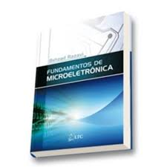
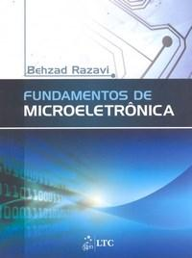
Nossas
REFERÊNCIAS
RAZAVI, Behzad. Fundamentos de Microeletrônica. Rio de Janeiro: LTC 728 p.

Slide 46
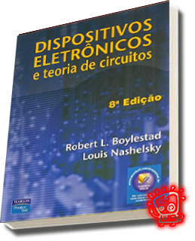
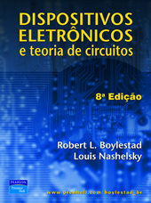
Nossas
REFERÊNCIAS
BOYLESTAD, Robert L.; SIMON, Rafael Monteiro (Tradutor). Dispositivos Eletrônicos e Teoria de Circuitos. 8a Ed. São Paulo: Prentice Hall, 2004. 672 p.

Slide 47


Nossas
REFERÊNCIAS
PERTENCE JUNIOR, Antônio; Eletrônica Analógica: Amplificadores Operacionais e Filtros Ativos: Teoria, Projetos, Amplificações e Laboratório. Porto Alegre: Bookmam, 2003.

Slide 48
Nossa Biblioteca

Slide 49


Nossa
Biblioteca
Consulta ao Acervo
biblioteca.fieb.org.br

Slide 50
Regras de Convivência

Slide 51
Professor(a), para contribuir com um ambiente de aprendizagem mais respeitoso e produtivo, sugerimos que sejam pactuadas com a turma, desde o início do semestre, algumas regras de convivência e participação.
Abaixo, listamos sugestões que podem ser adaptadas às características do seu componente curricular e da sua proposta pedagógica.
Regras de
Convivência
Respeito mútuo: Tratar professores, colegas e demais membros da comunidade acadêmica com respeito, cordialidade e urbanidade.
Participação responsável: Contribuir para as atividades propostas, mantendo uma postura participativa e colaborativa durante as aulas.
Pontualidade e assiduidade: Comparecer às aulas no horário previsto e cumprir os compromissos acadêmicos estabelecidos.
Uso adequado de dispositivos eletrônicos: Utilizar celulares, notebooks e outros dispositivos apenas para fins relacionados às atividades da disciplina, conforme orientação do docente.
Compromisso com o ambiente de aprendizagem: Evitar conversas paralelas, interrupções e comportamentos que possam prejudicar a concentração, o desenvolvimento das aulas e a aprendizagem coletiva.

Slide 52
Outros...

Slide 53




DICAS
Não deixe para estudar nas vésperas das avaliações.
Acostume-se a estudar um pouco todos os dias. Isso fará uma enorme diferença no seu desempenho final.
Utilize uma agenda para se organizar e não perder os prazos.
Existem várias opções de aplicativos para esse fim.
Fique atento aos prazos das pesquisas institucionais.
Sua participação é muito importante para nosso planejamento de melhorias.
Insira na sua rotina, momentos de leitura de temas variados.
Já é comprovado que a leitura desperta o raciocínio lógico e melhora sua escrita e habilidades de comunicação.

Slide 54


26 de setembro, às 14h
TIPO DE PROVA
SEMESTRES
QUESTÕES OBJETIVAS
QUESTÕES DISCURSIVAS
Fique atento!
Estudantes que se ausentarem no EDAG deverão solicitar 2ª chamada nos mesmos critérios das outras avaliações.
Data da segunda chamada do EDAG: 7/11, às 14h
I
1º
1 a 9
D1
II
2º
1 a 14
D1
III
3º e 4º
1 a 18
D1 e D2
IV
5º e 6º
1 a 23
D1 e D2
V
7º e 8º
1 a 28
D1 e D2
bit.ly/edagCIMATEC
VI
9º
1 a 33
D1 e D2
VII
10º
1 a 38
D1 e D2

Slide 55



bit.ly/monitoriaCIMATEC

Slide 56




Fique bem Informado
Canal no WhatsApp
Comunidade no Canvas
bit.ly/grdCIMATEC
bit.ly/canvasdiscente

Slide 57


bit.ly/naaeCIMATEC
E-mail: naaecimatec@fieb.org.br
Tel.: (71) 3879- 5494

Slide 58
“Educação gera conhecimento, conhecimento gera sabedoria, e, só um povo sábio pode mudar seu destino.”
Samuel Lima
“A educação é um ato de amor, por isso, um ato de coragem.”
“Quem ensina aprende ao ensinar.
E quem aprende ensina ao aprender.”
Paulo Freire

Slide 59
Um ótimo semestre na Universidade da Inovação!

Slide 60
Obrigado!

Slide 61
Dúvidas??!

